Slide 1
Группа «Солнышко»
лагерь «Чайка»

Slide 2
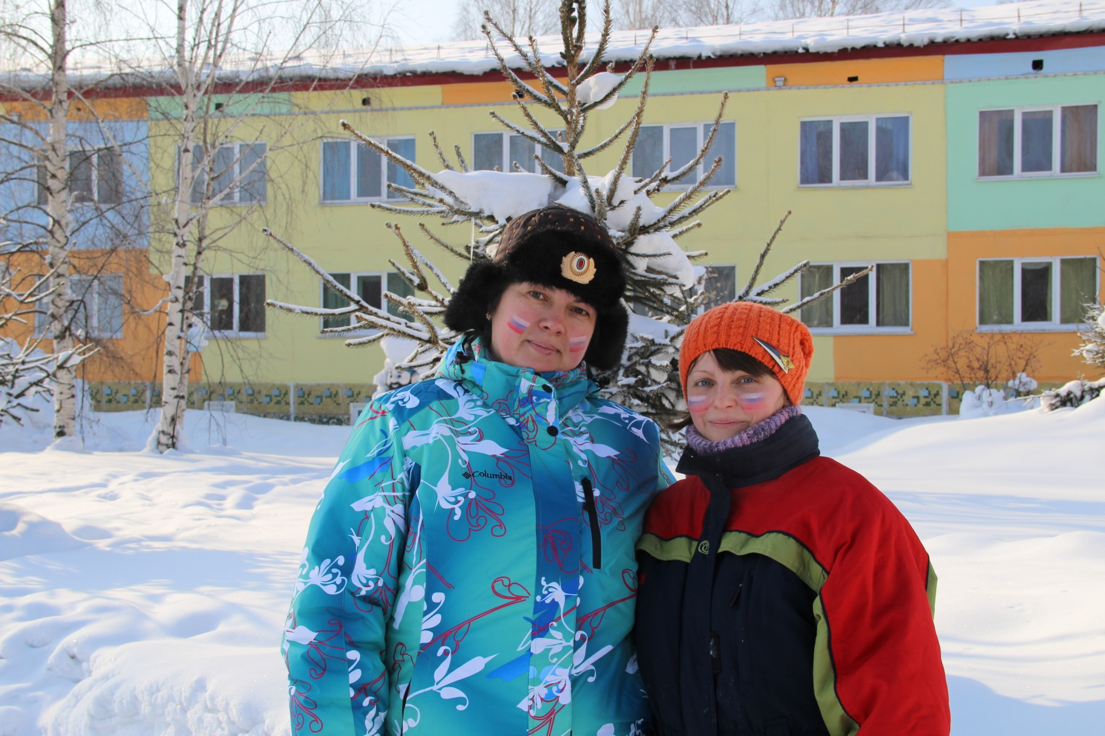
Готовы к встрече своих бойцов воспитатели: Степаненко Наталья Николаевна и
Ковалева Светлана Леонидовна

Slide 3
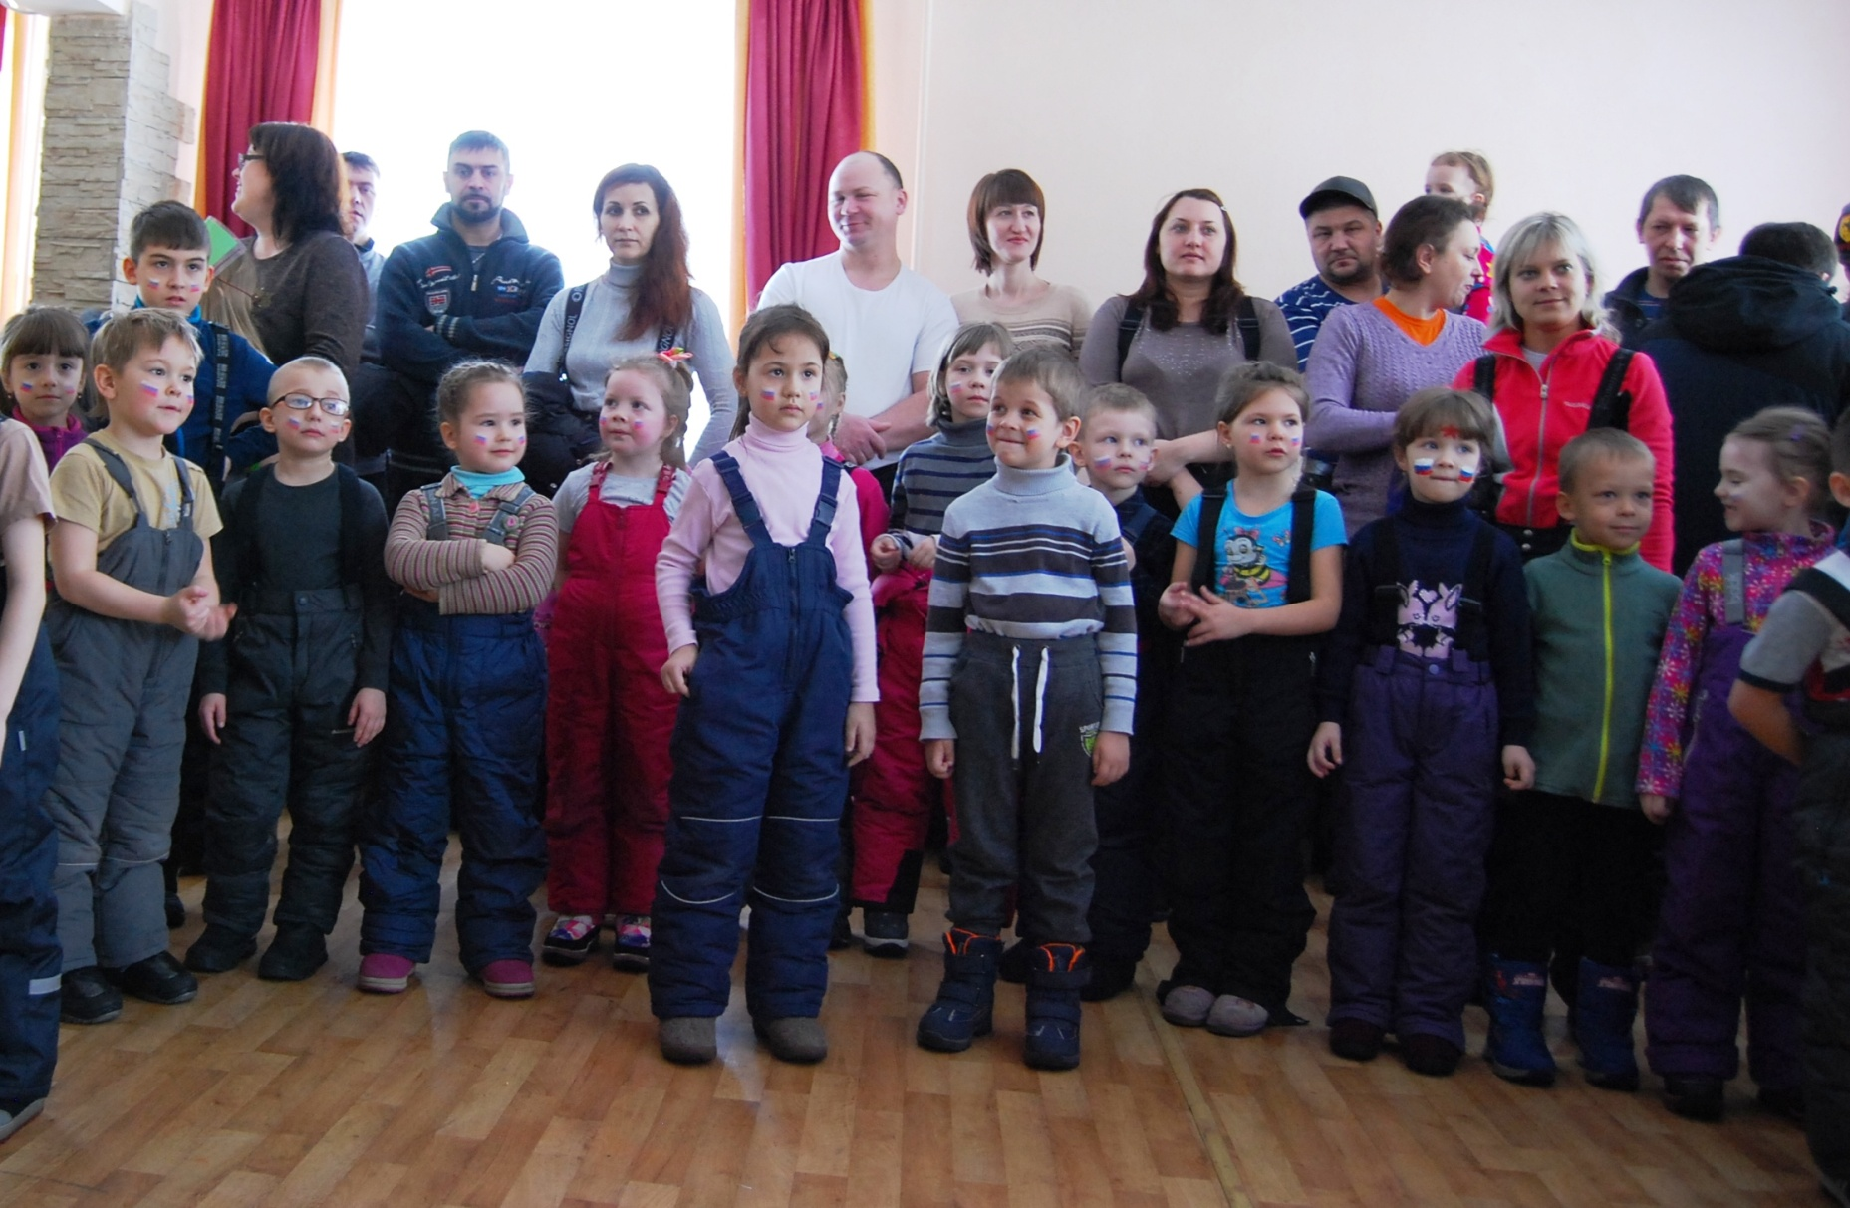
А вот и наши бойцы прибыли:
дети и родители

Slide 4
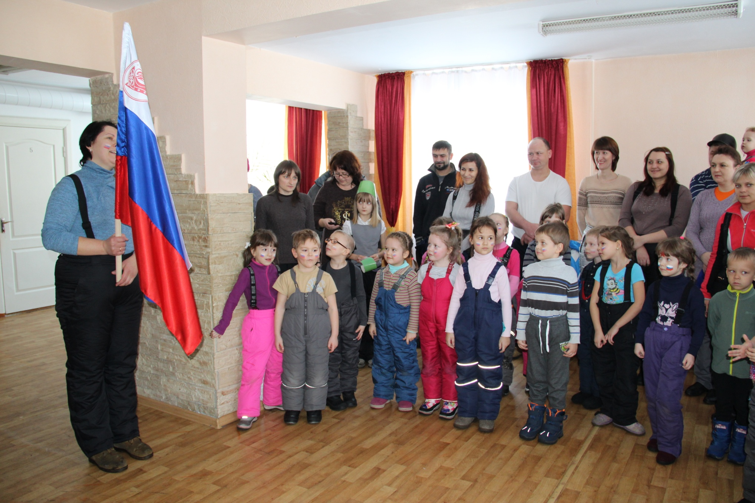
Начинаем спортивный праздник «Зарница», посвящённый тем, кто служит, и будет служить в рядах Вооружённых сил Российской Федерации.
Парад смирно! Равнение на флаг!

Slide 5
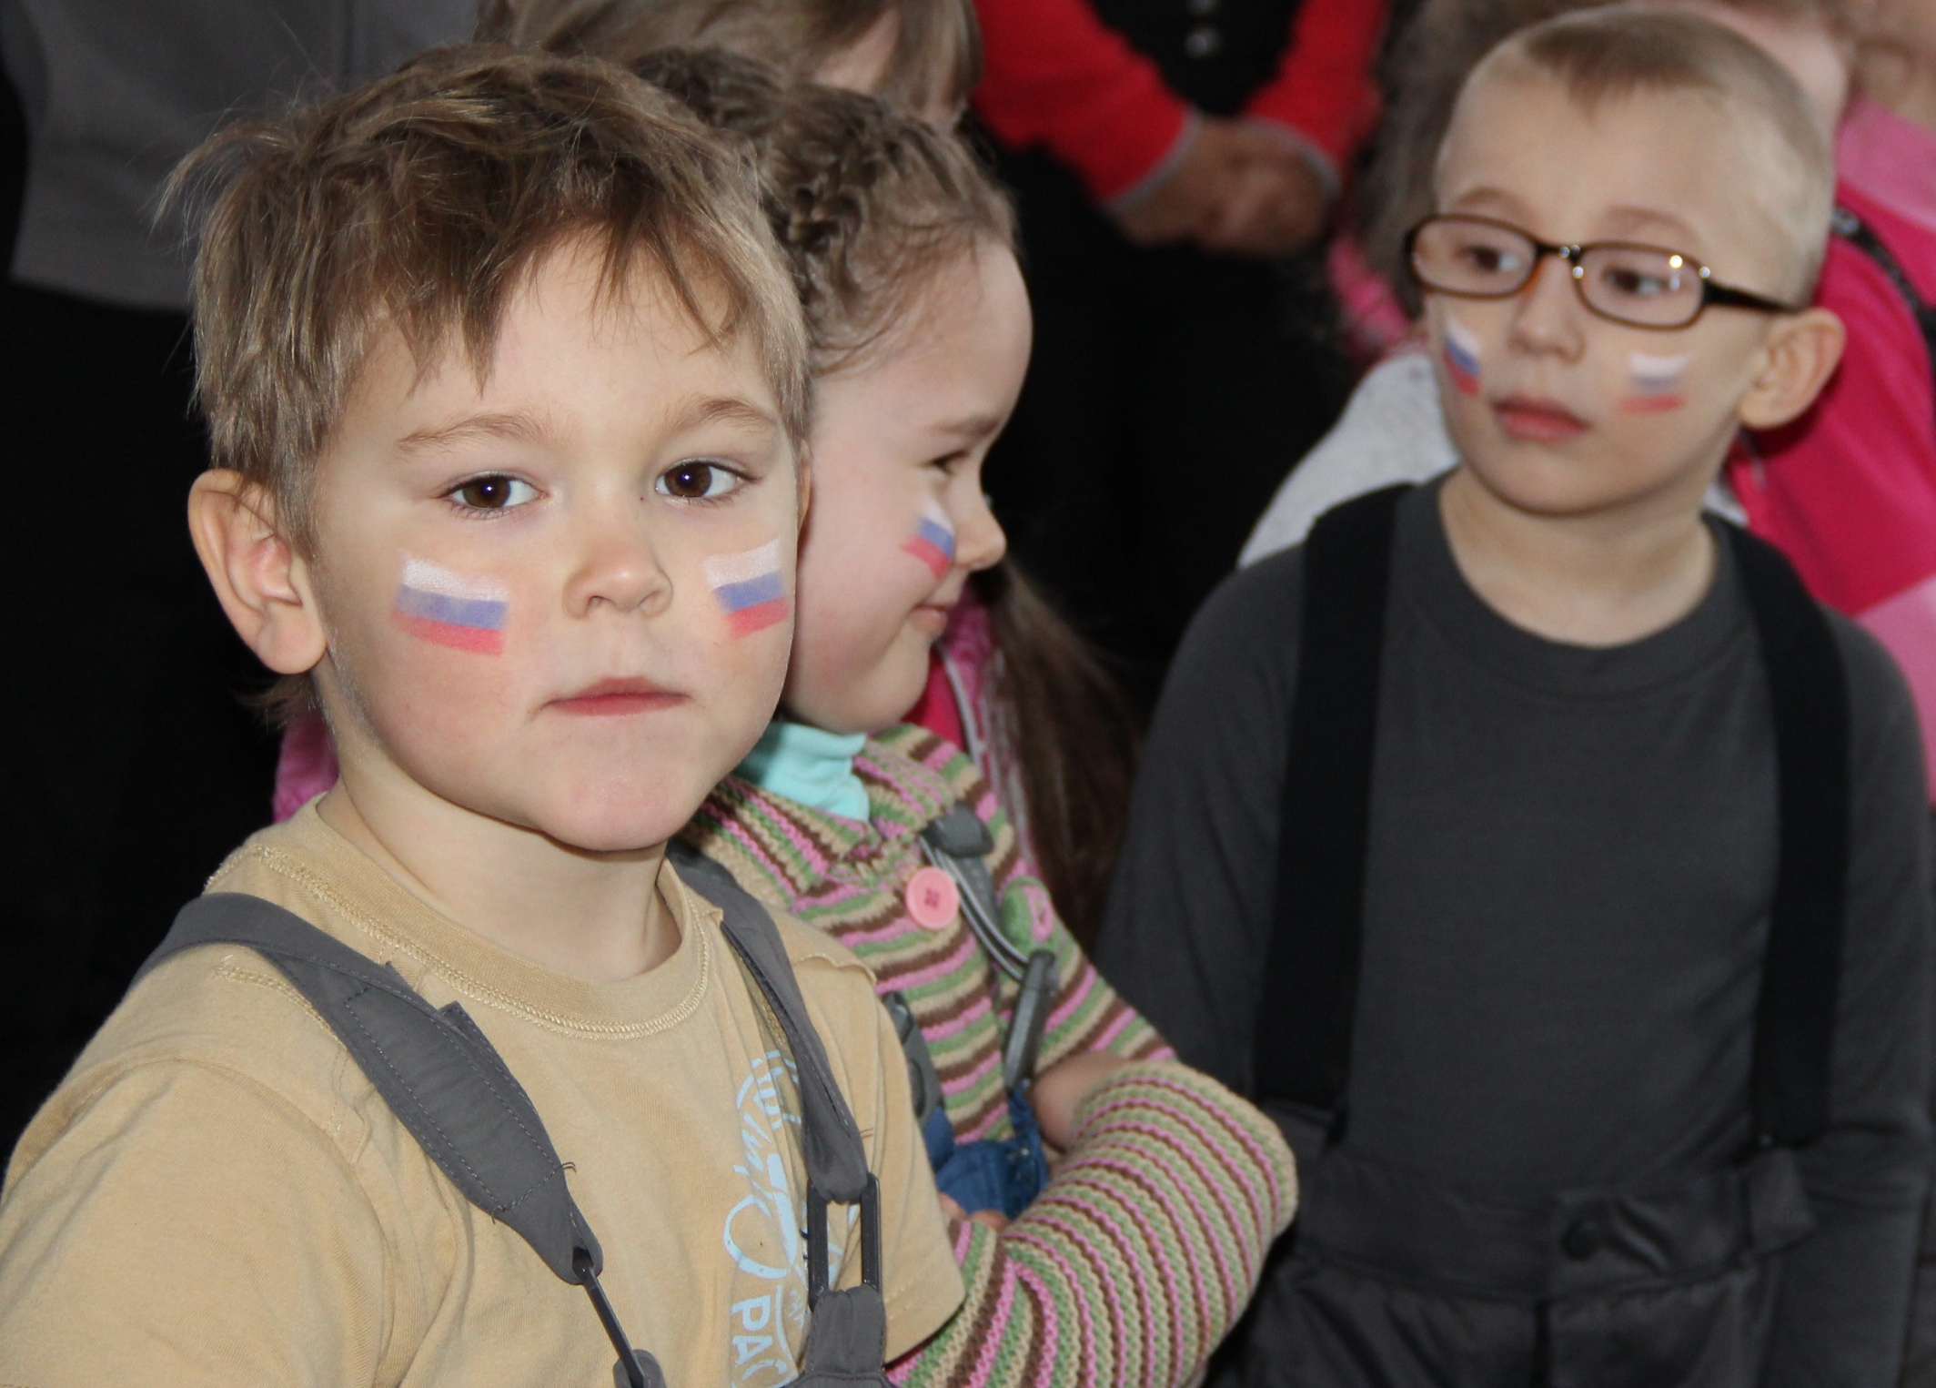

Slide 6
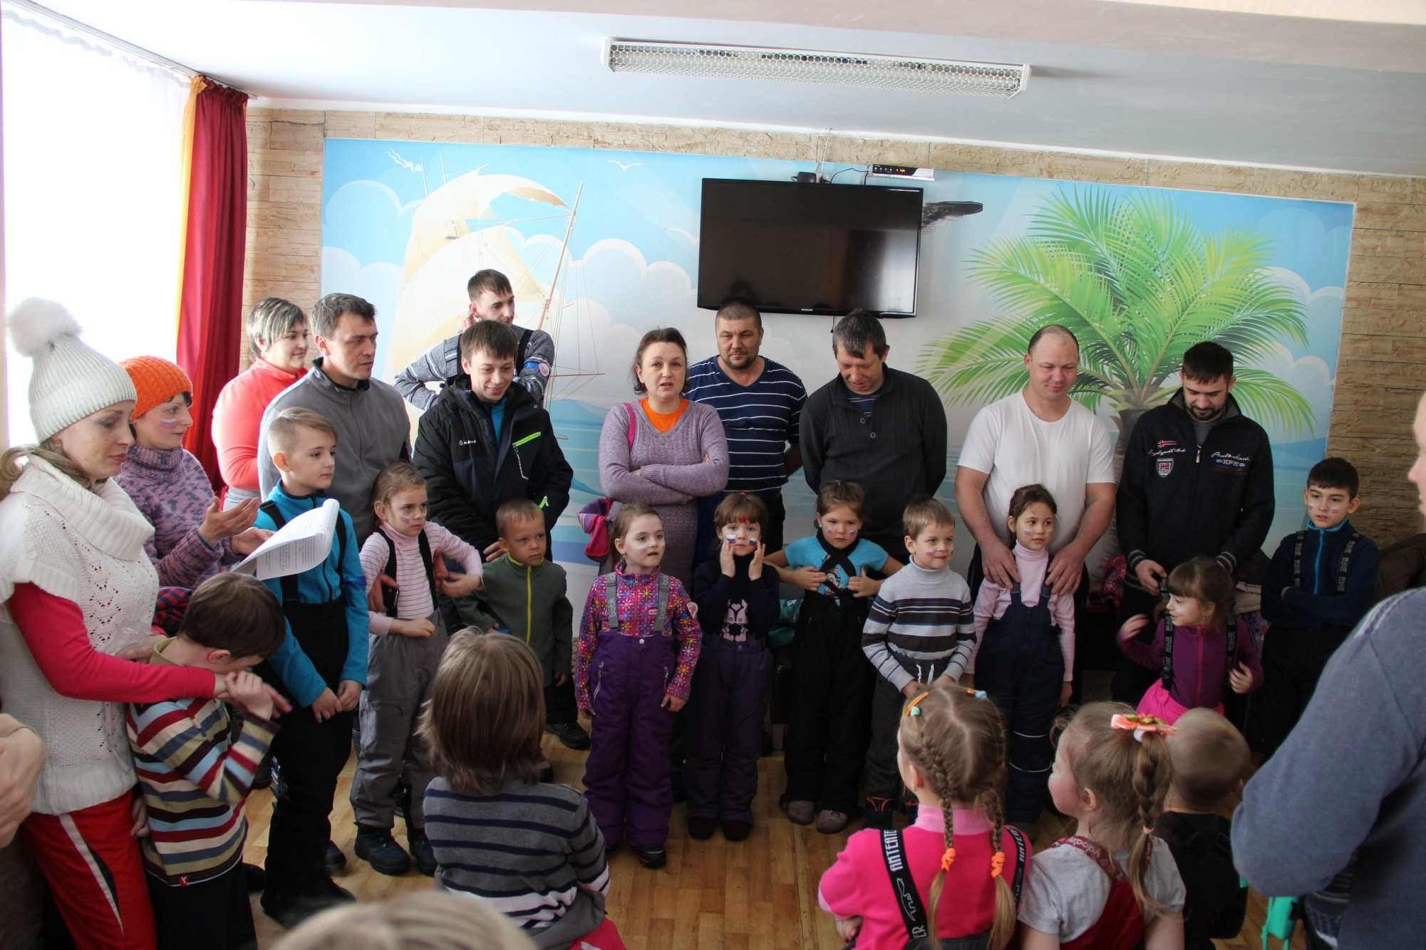
Интеллектуальная викторина
для детей и родителей

Slide 7
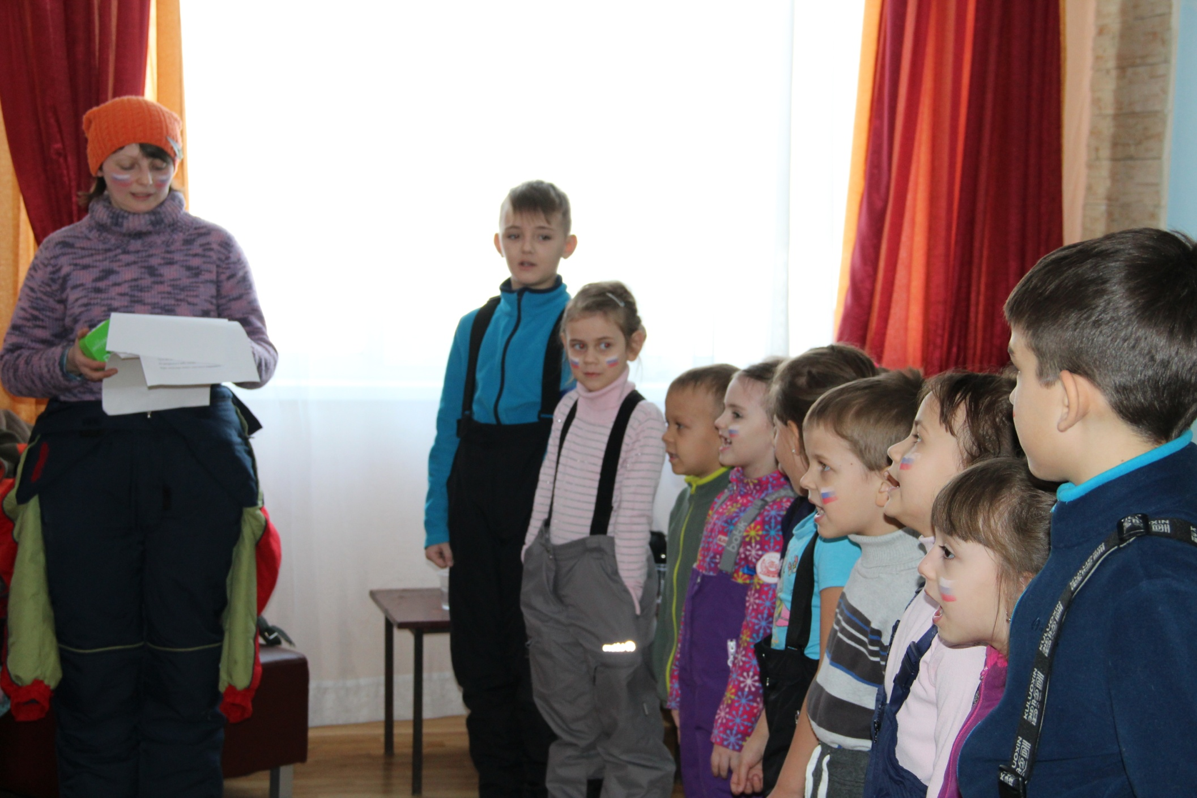
Команды, ваш девиз!

Slide 8
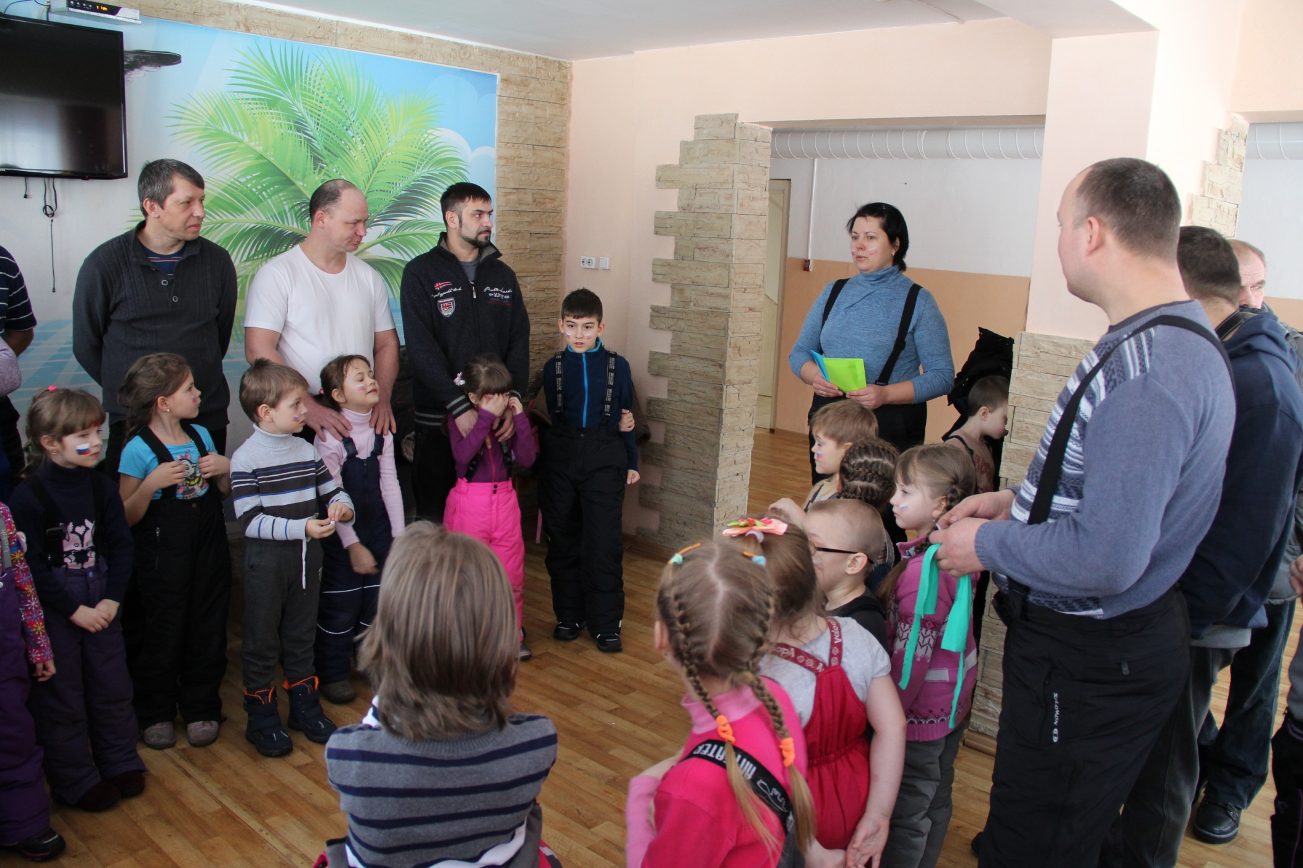
Получение пакетов с картами для выполнения заданий.
Задача: обнаружить Флаг!

Slide 9
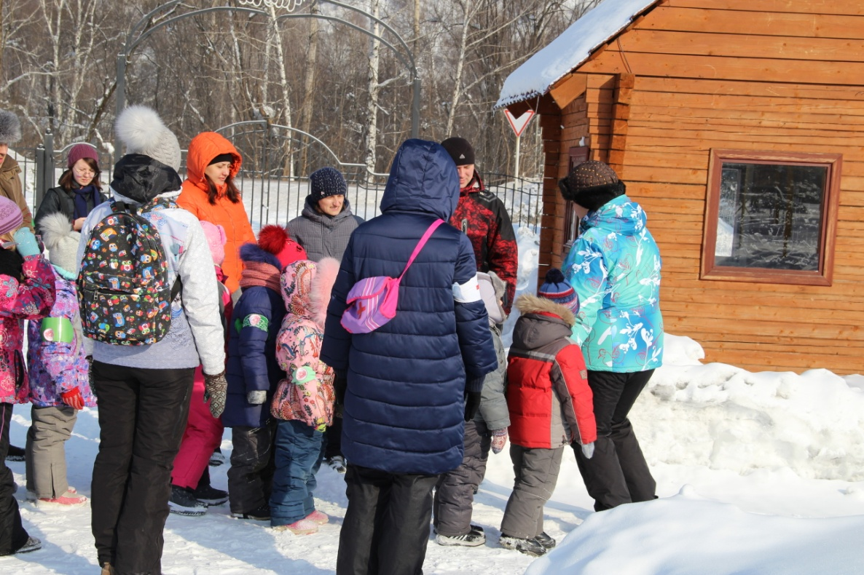
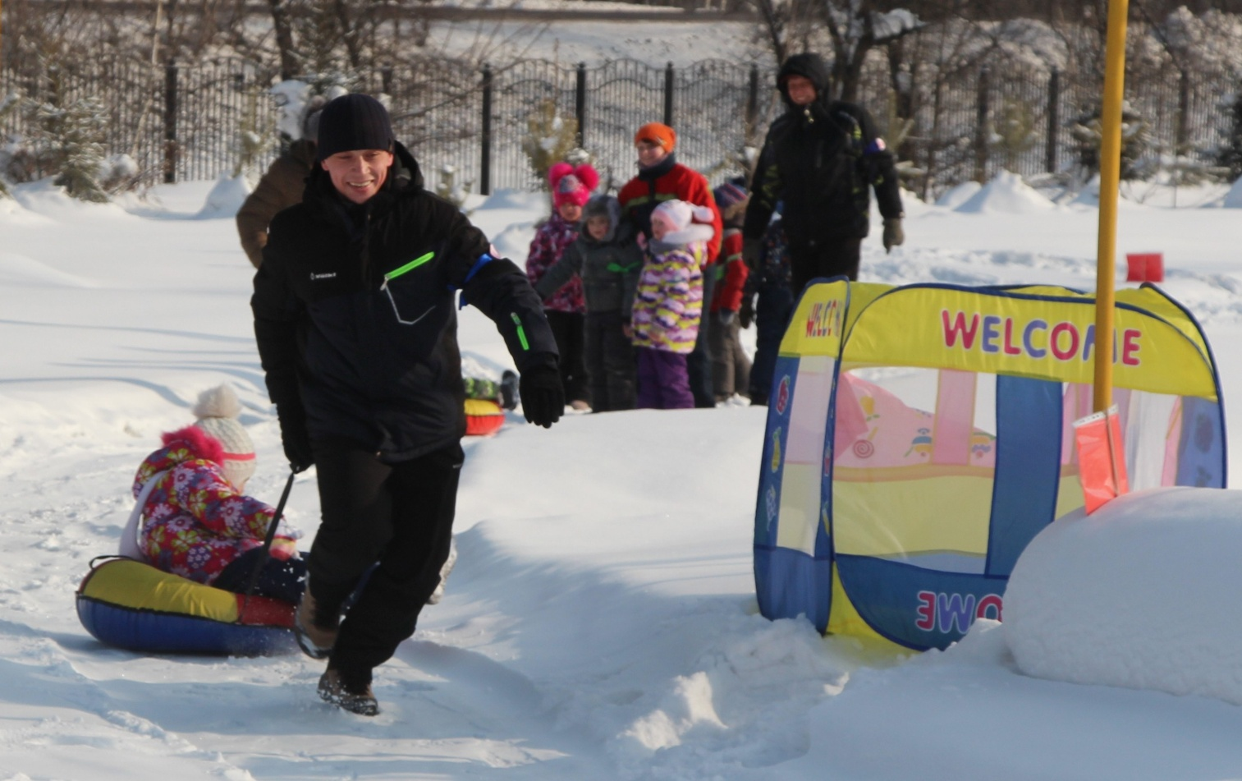
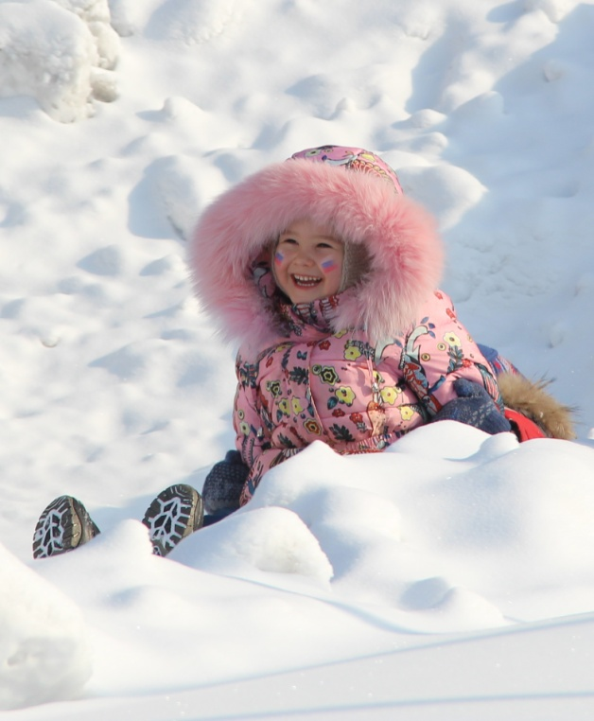
«Переправа с хитростью»

Slide 10
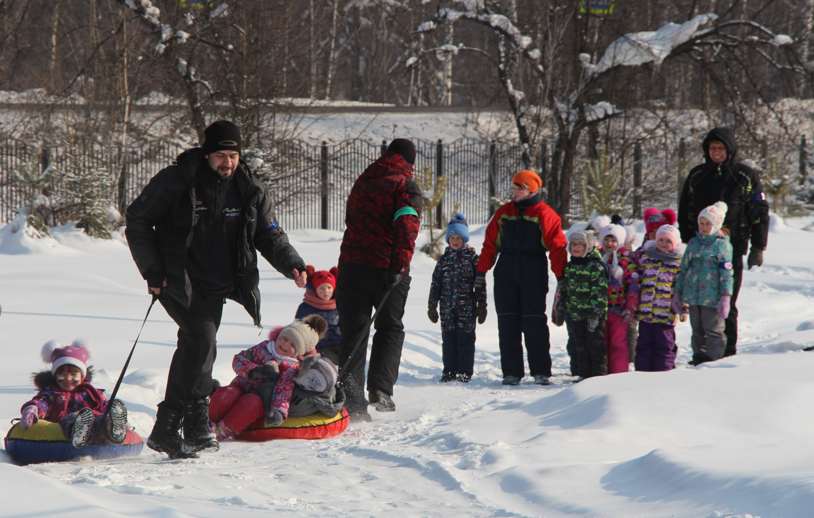

Slide 11
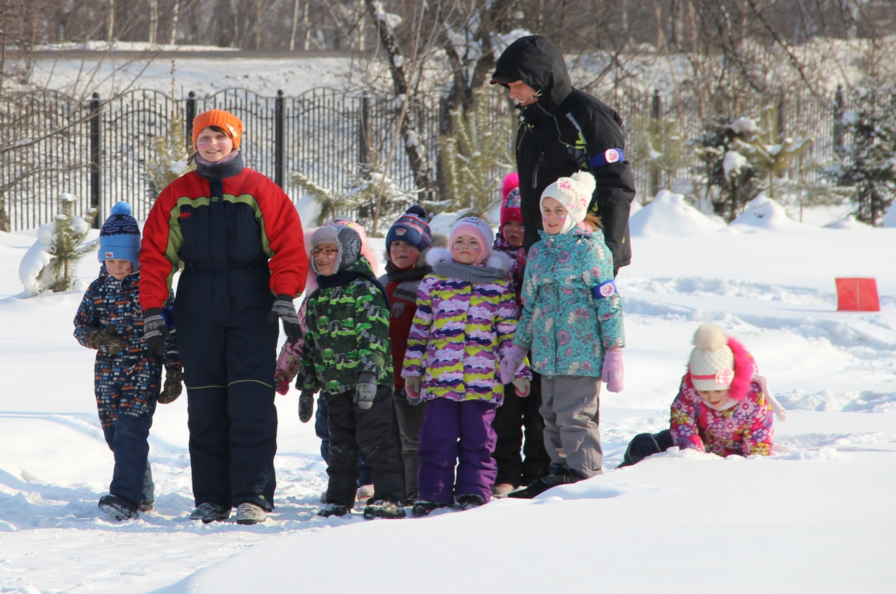

Slide 12
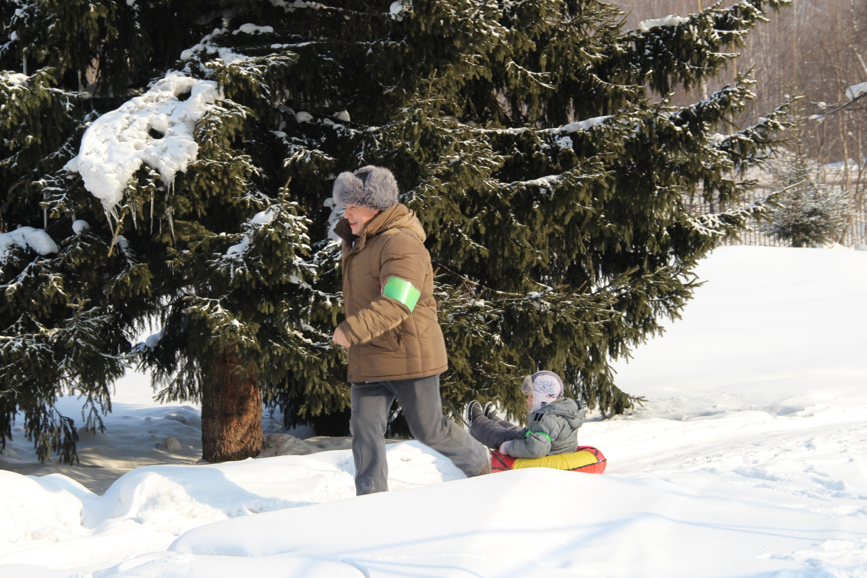

Slide 13
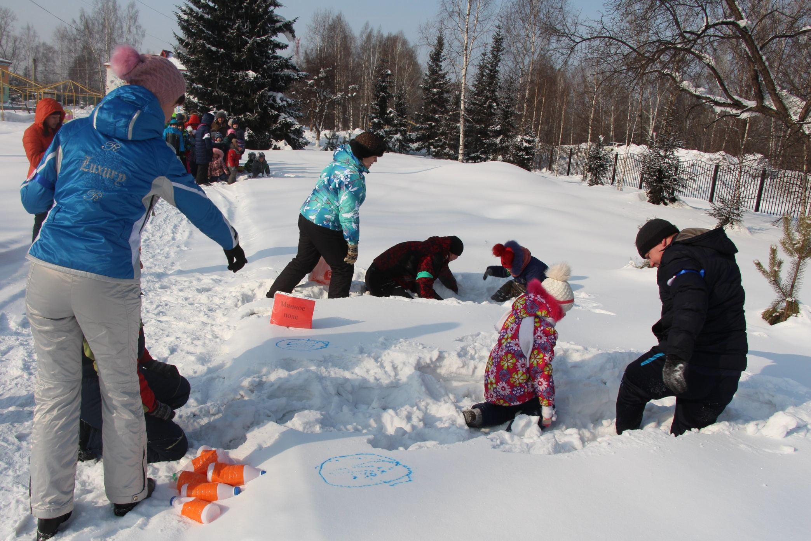
Саперы обезвреживают снаряды с минного поля

Slide 14
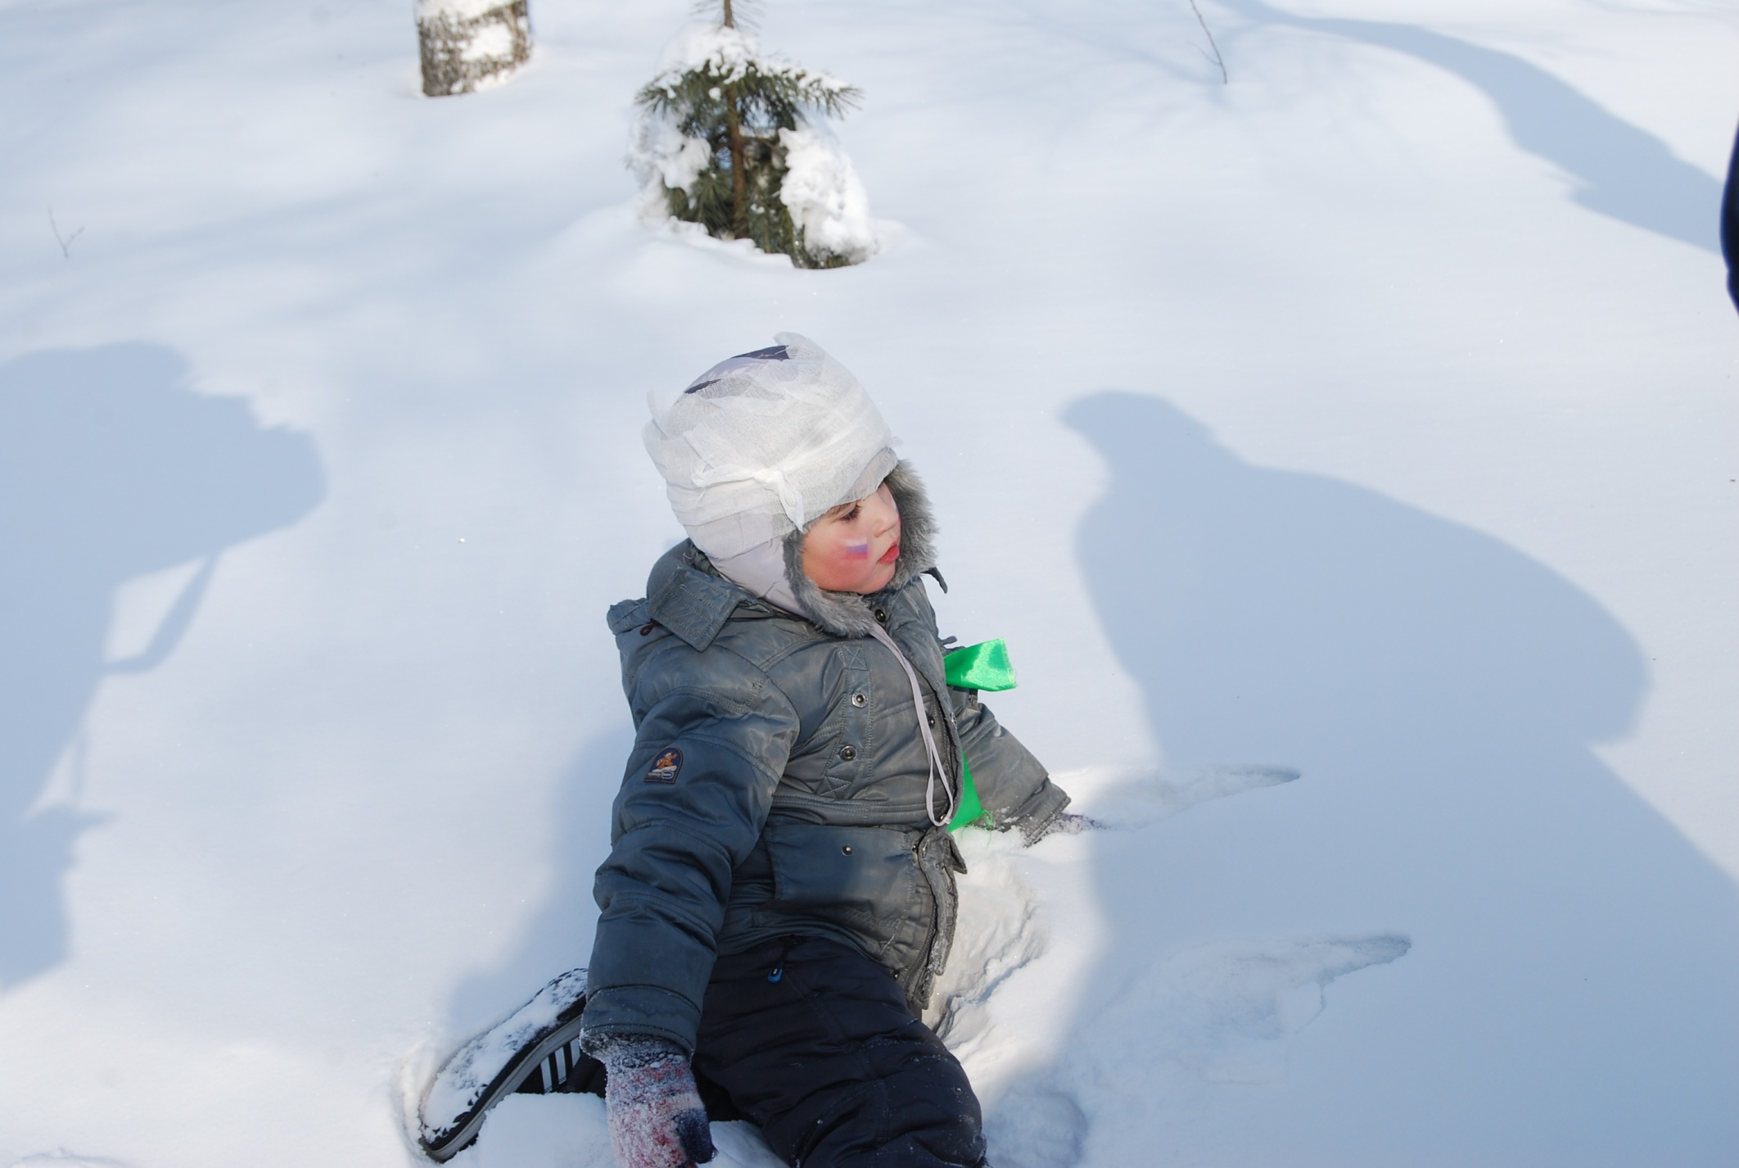
Раненому бойцу была оказана срочная помощь военными медсестрами

Slide 15
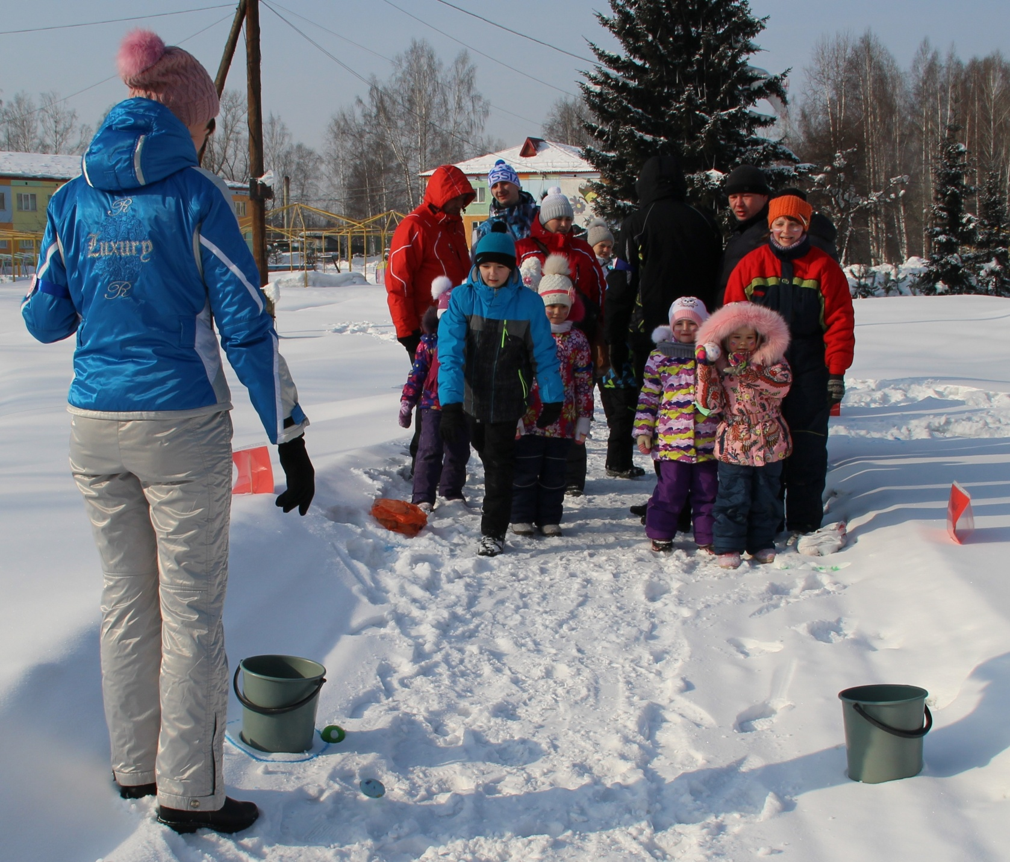
Проверка стрелков на меткость

Slide 16
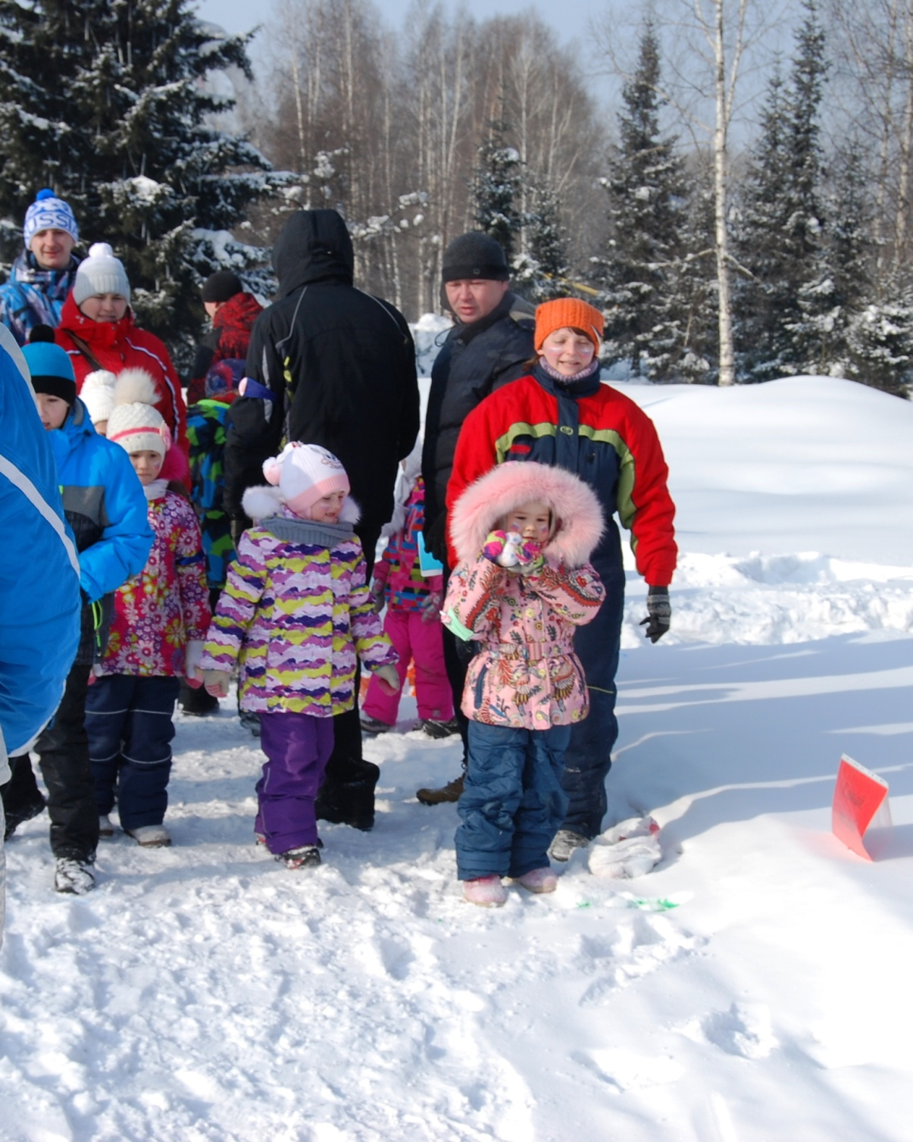
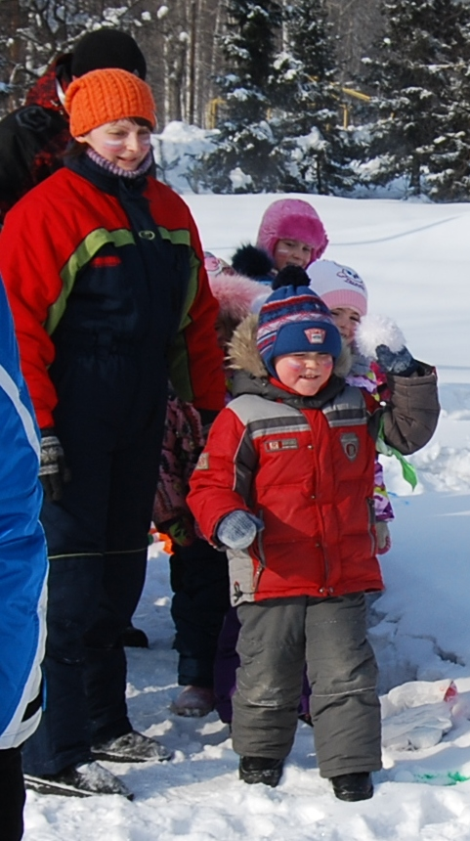

Slide 17
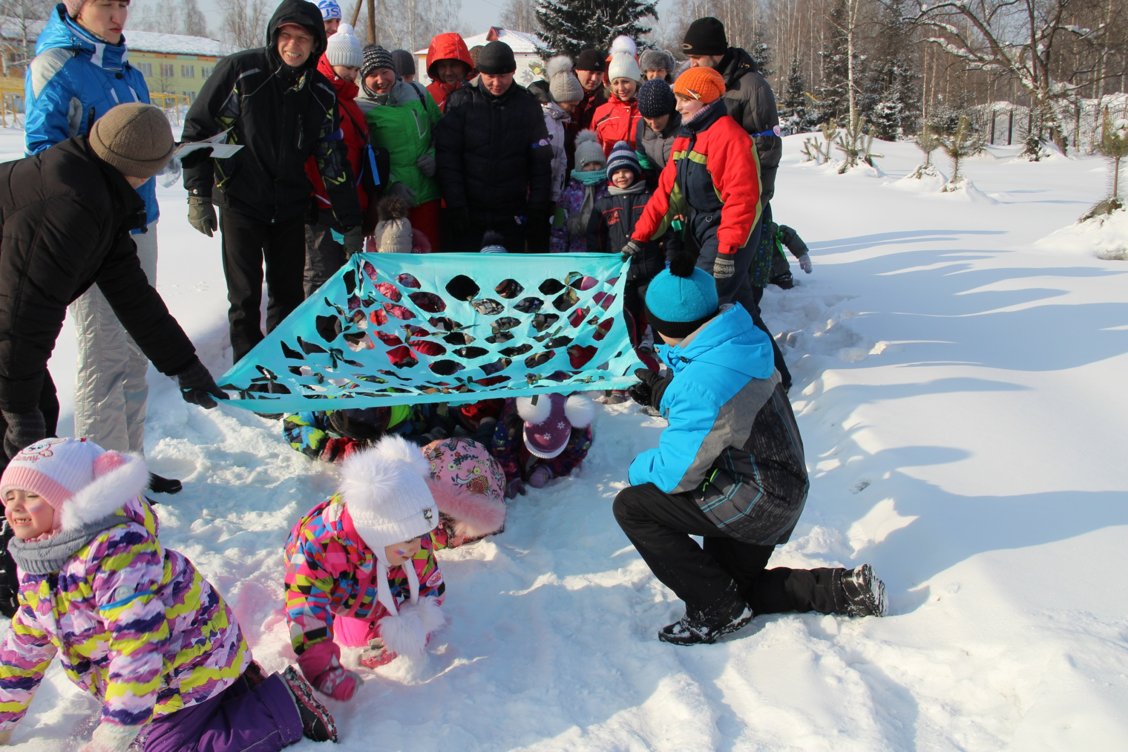
Отряд разведчиков

Slide 18
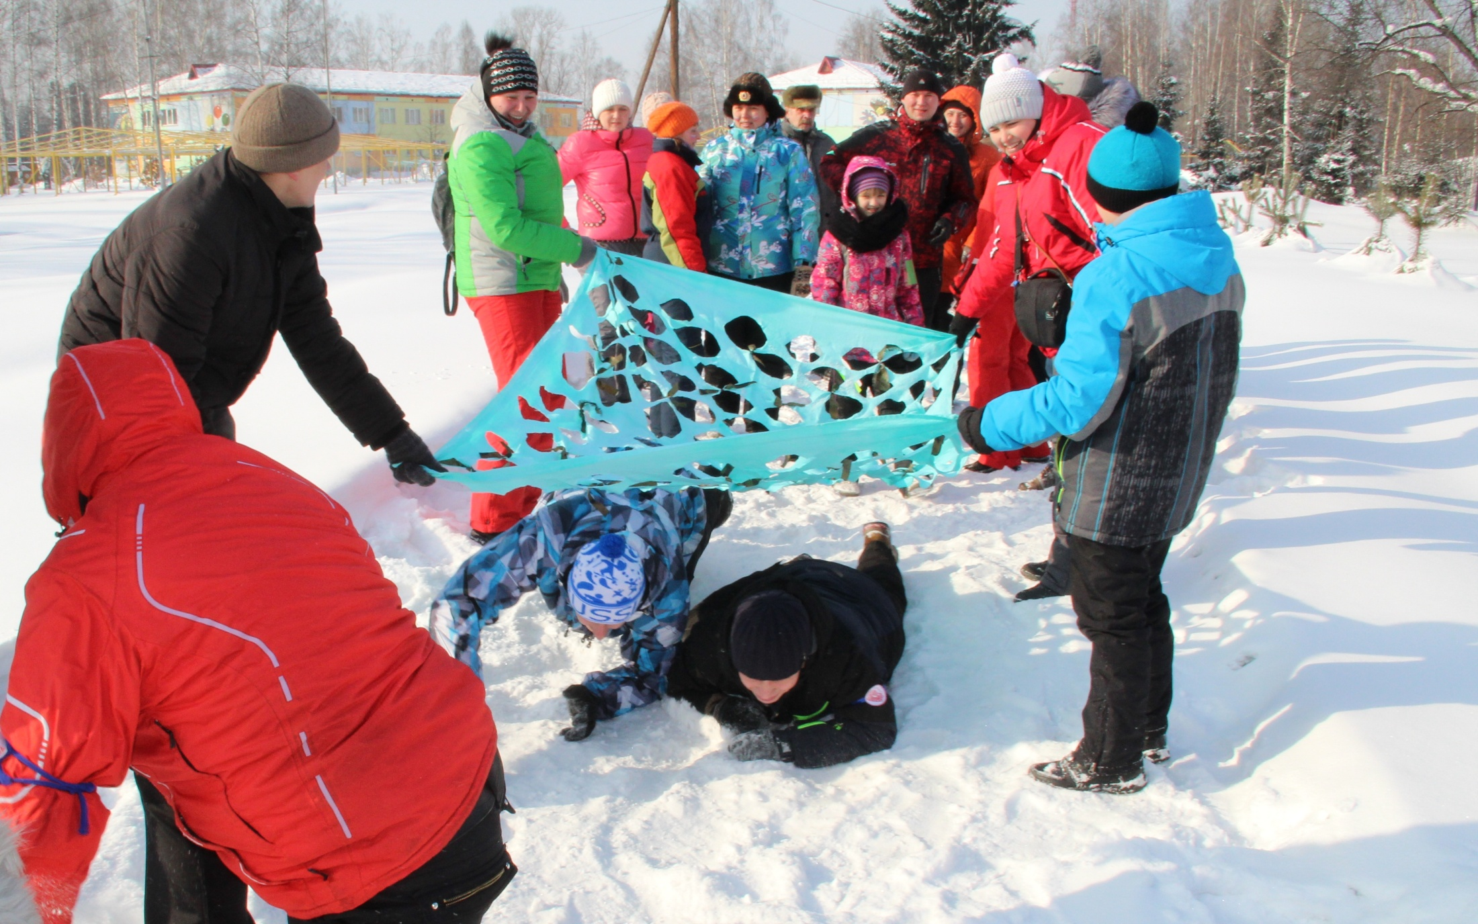
Отряд взрослых разведчиков

Slide 19
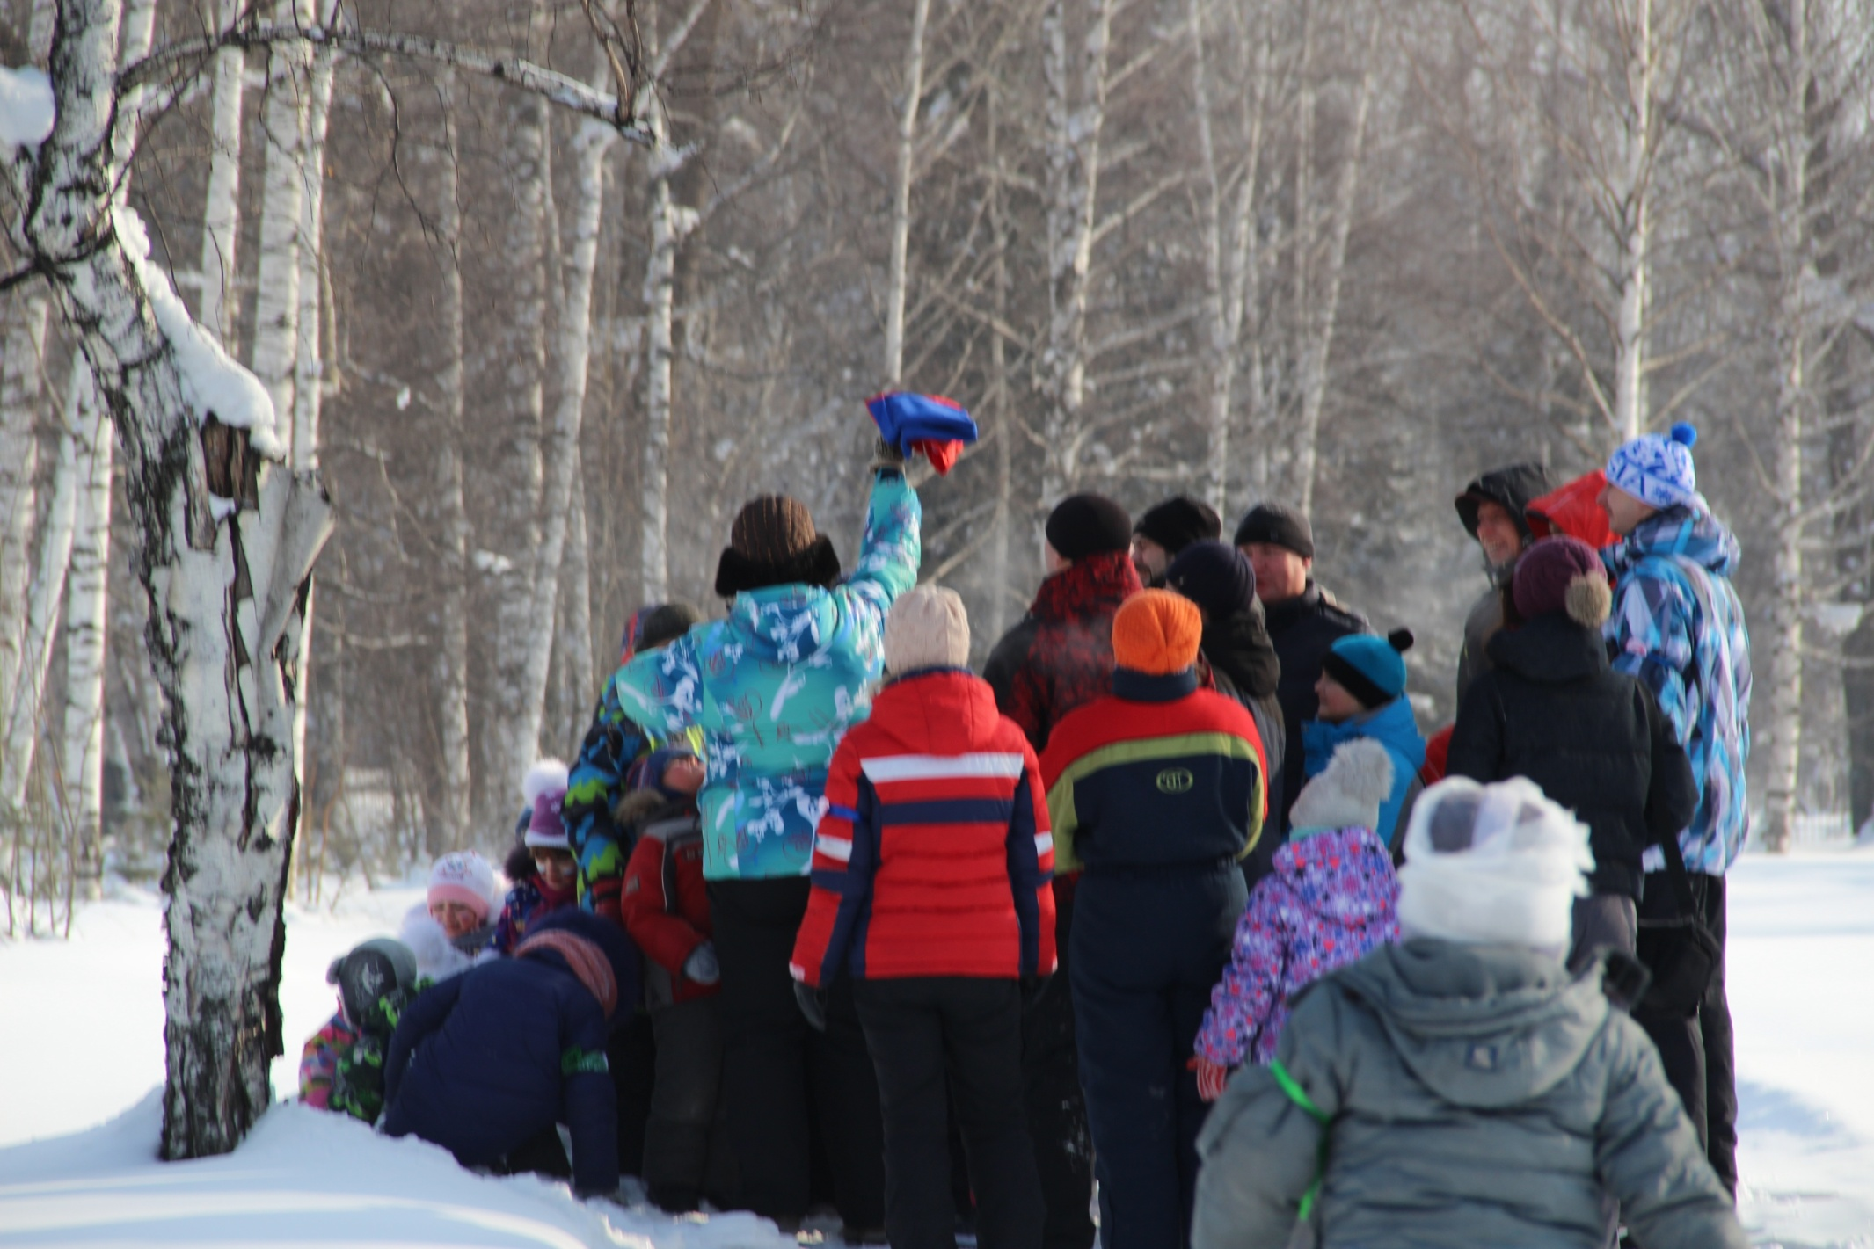
Урааа! Обнаружили Флаг!

Slide 20
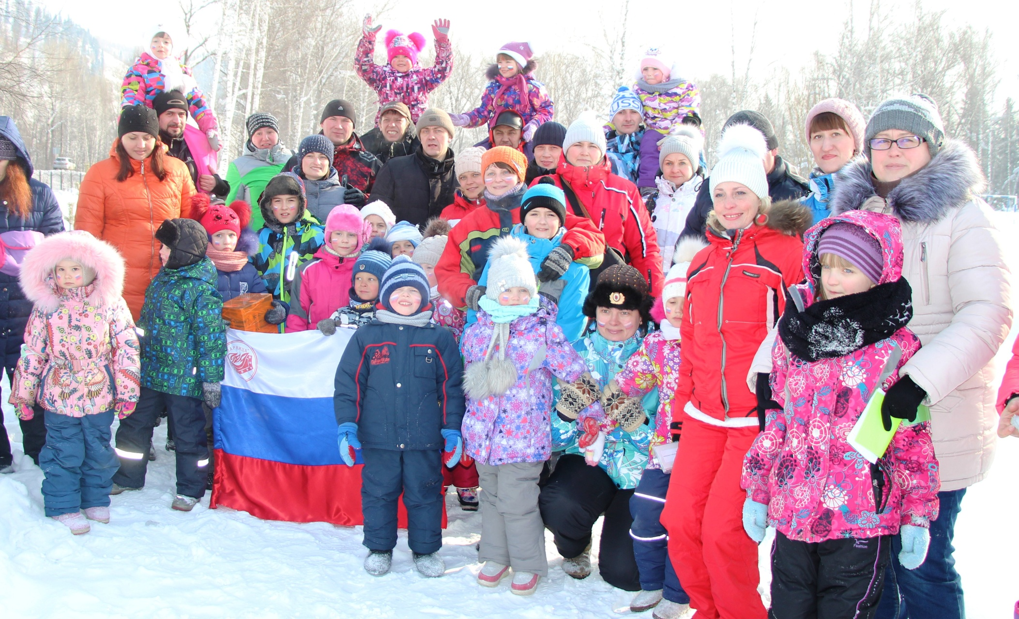
Мы – Команда!

Slide 21
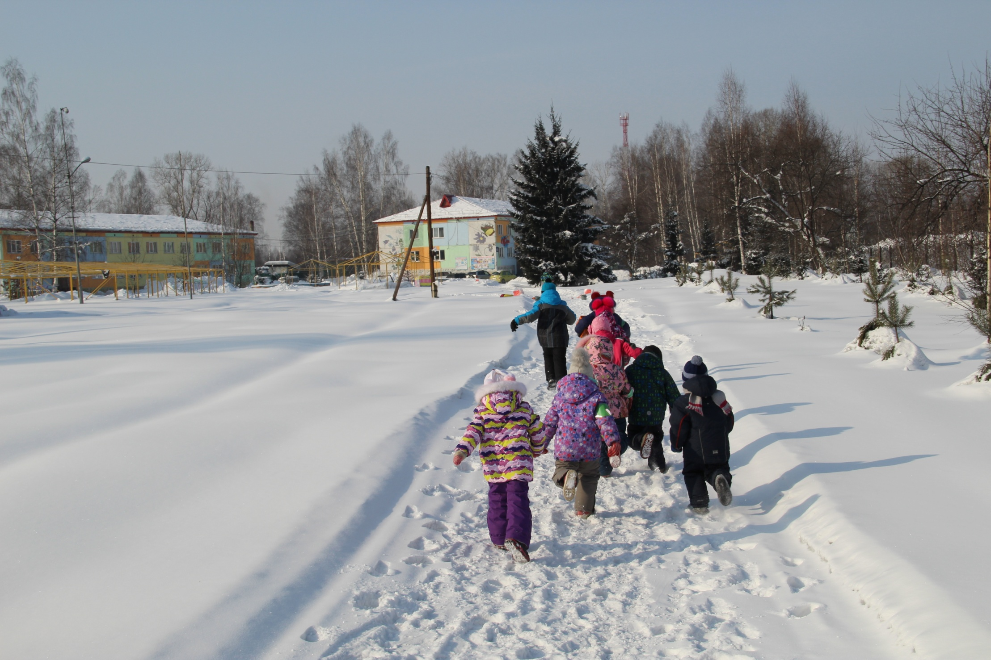
А теперь, вперёд на обед!

Slide 22
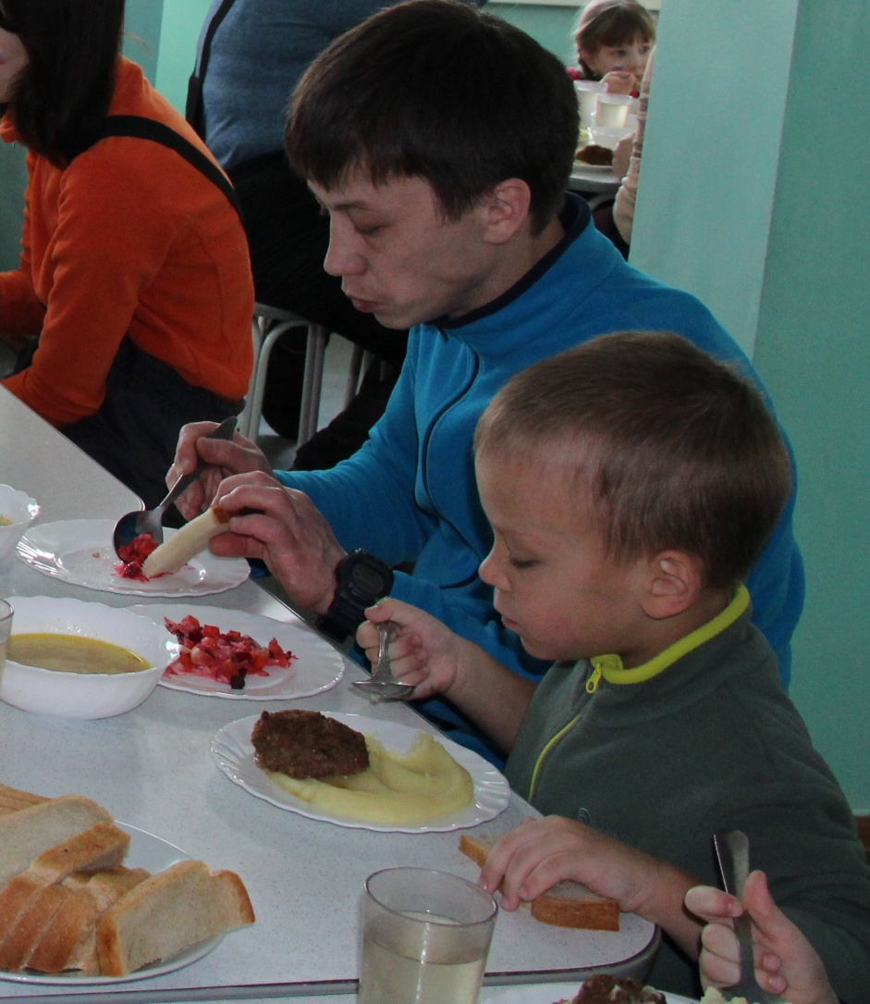
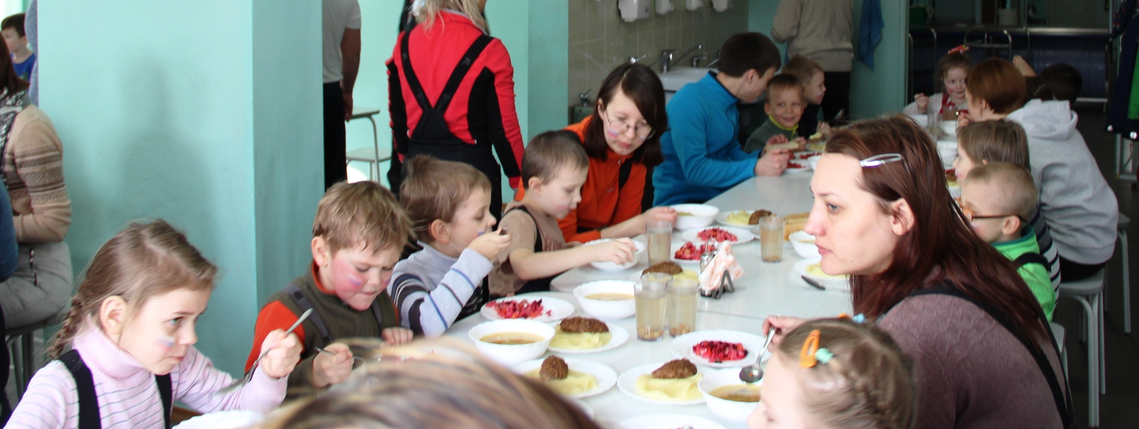
Очень вкусно
и
сытно!

Slide 23
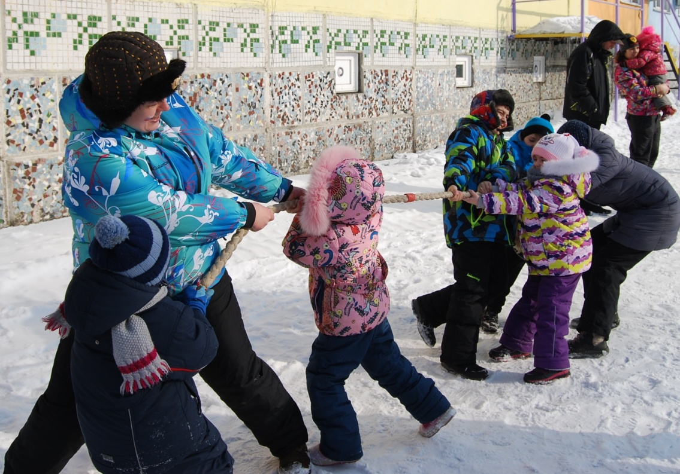
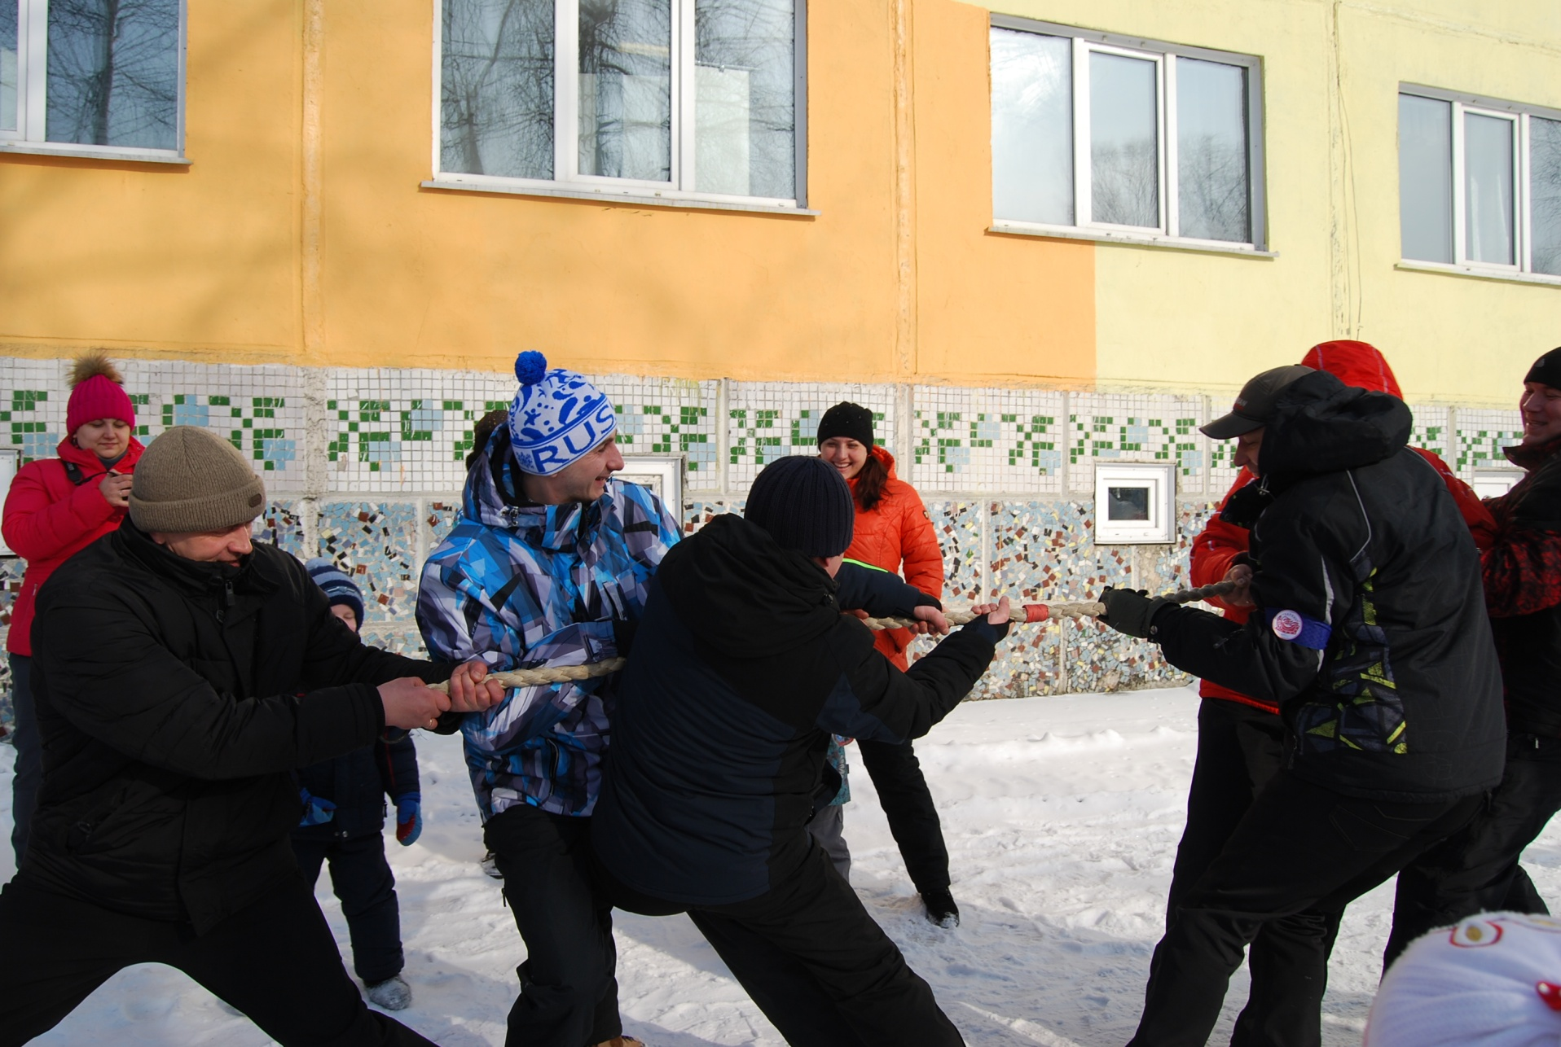
Подкрепившись, набравшись сил, можем посоревноваться
и в силе

Slide 24
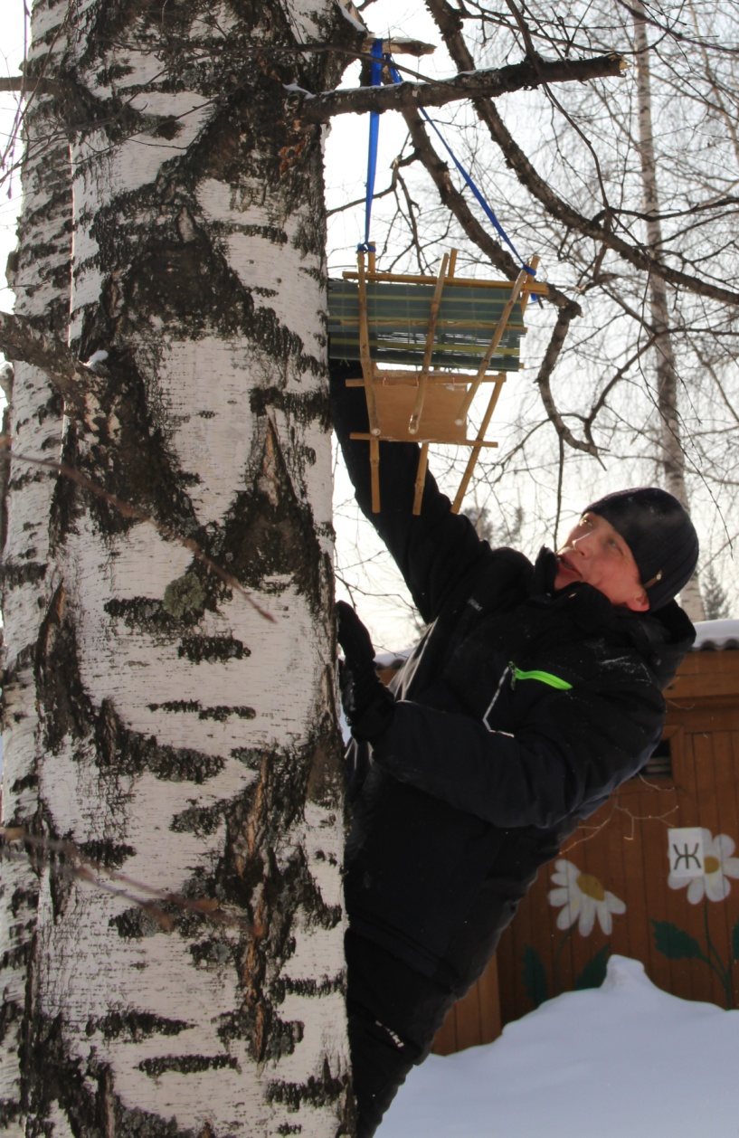
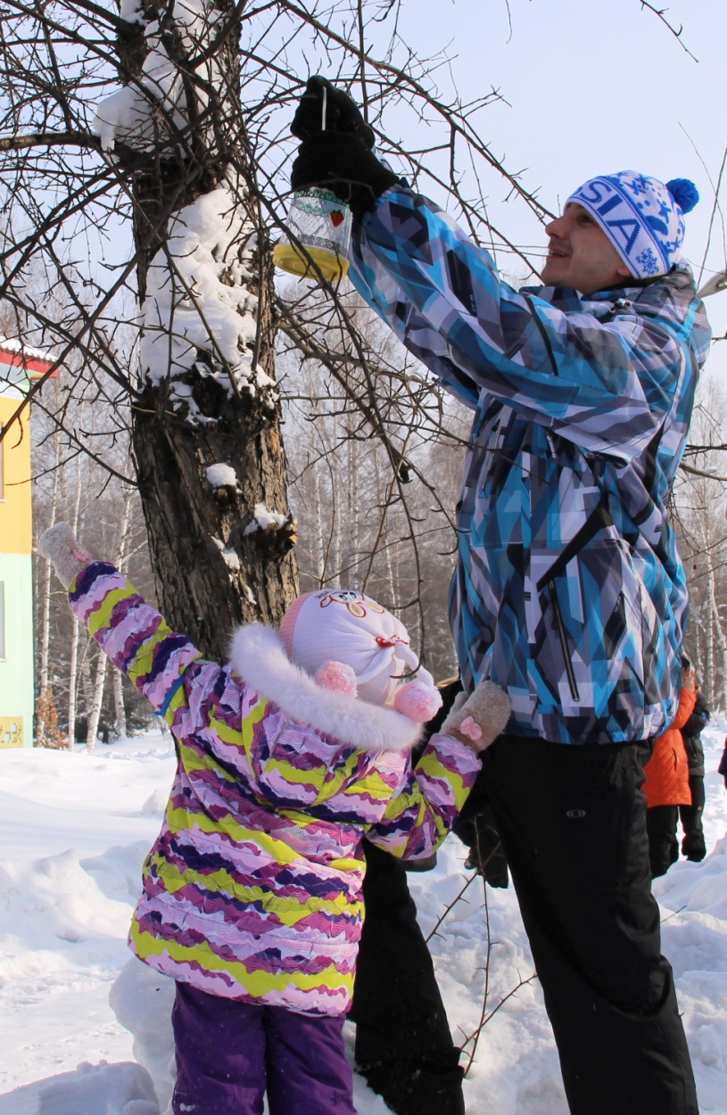
Полезная часть встречи: ребята и родители развешали кормушки с кормом для пернатых друзей

Slide 25
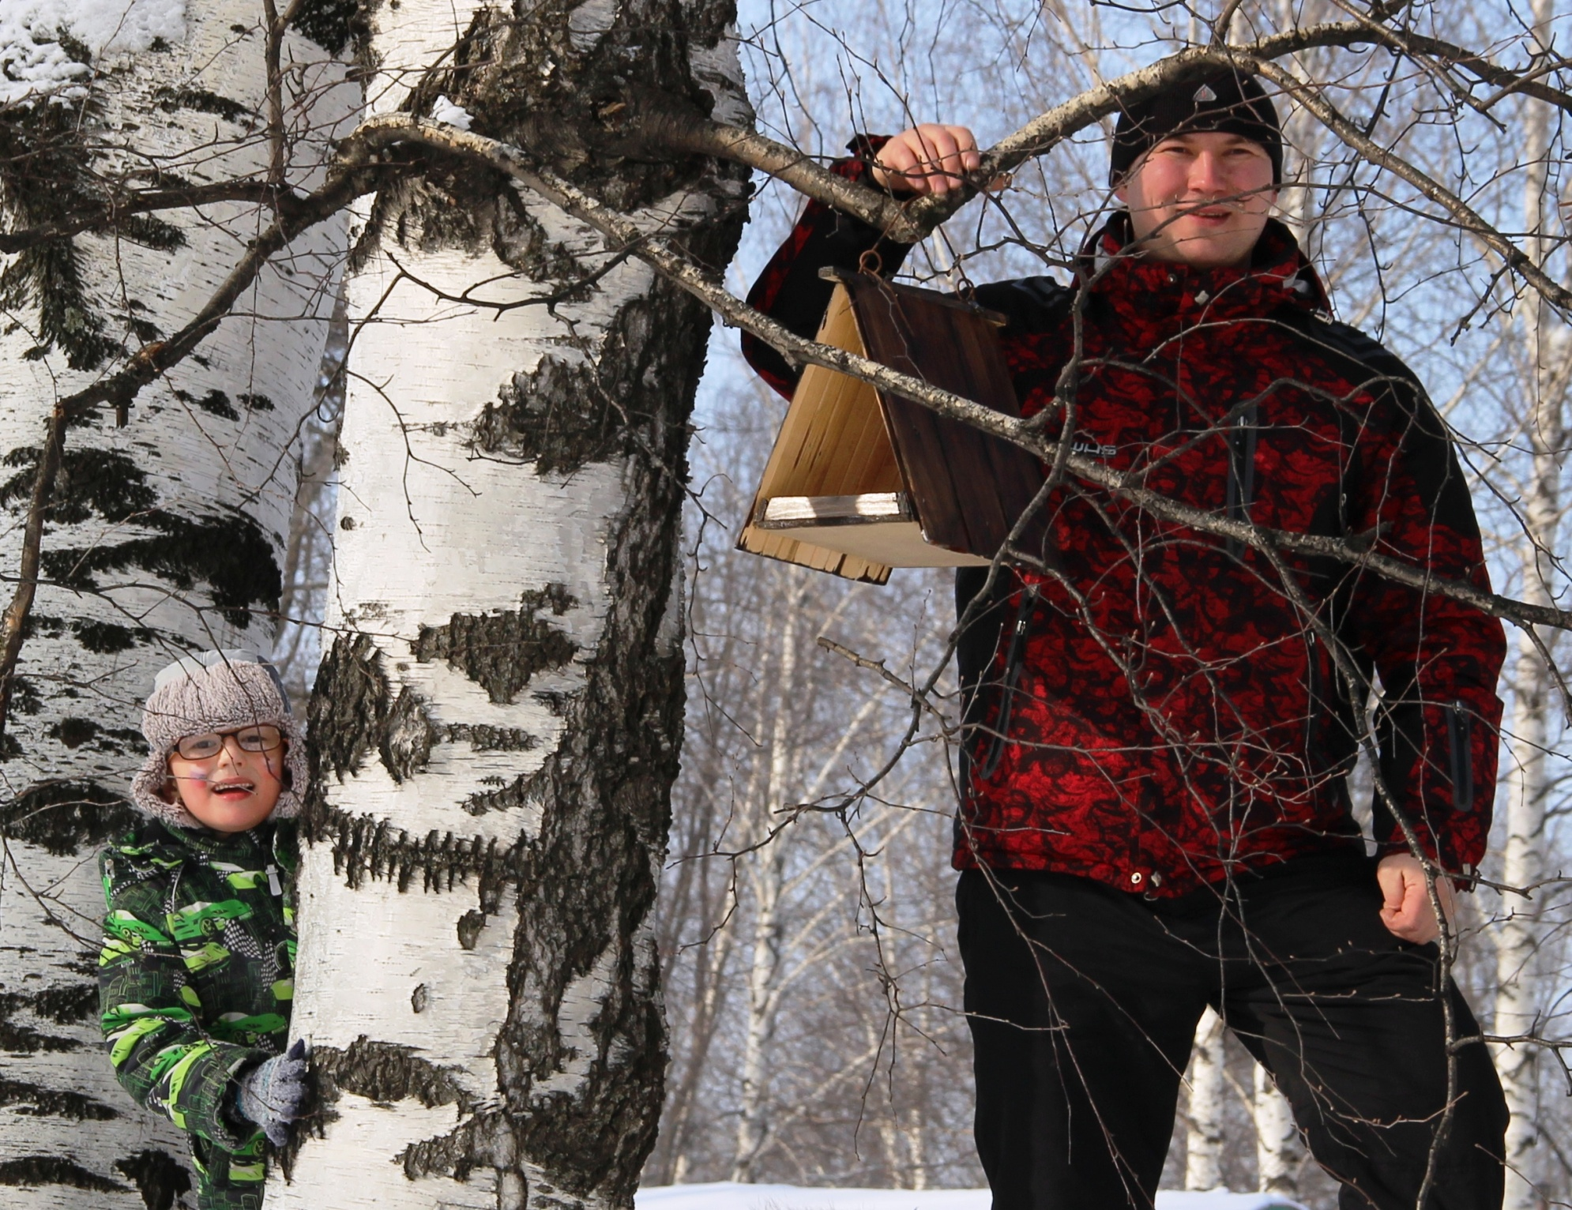

Slide 26
Выражаем огромную благодарность директору ДОЛ "Чайка"
Орколайнен Наталье Викторовне
за предоставленную возможность провести патриотическую игру «Зарница» на территории лагеря!

Slide 27
Спасибо
за
внимание!

